Slide 1

数字世界精彩无限

Slide 2
数字逻辑设计
Digital Logic Design
张春慨
School of Computer Science
ckzhang@hit.edu.cn

Slide 3
Unit 5 Multi-Level Gate Circuits NAND and NOR Gates
多级门电路（Multi-Level Circuits）
两级门电路的设计
多输出电路的设计
Some Examples

Slide 4
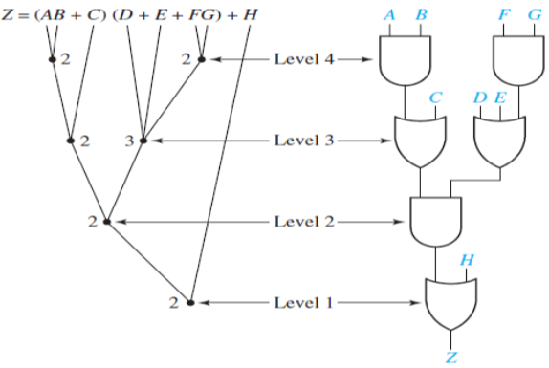
Multi-Level Gate Circuits
前提: 忽略输入端原、反变量的差别.
门的级数——
电路输入与输出之间串联的门的最大数值
二级电路
  AND-OR 电路（积之和）
  OR-AND 电路（和之积）
三级电路
  OR-AND-OR 电路
Circuit of AND and OR gates:
  no particular ordering of the gates;
  the output gate may be either AND or OR.

Slide 5

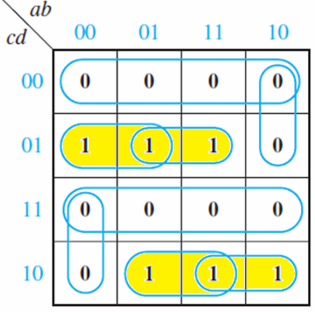
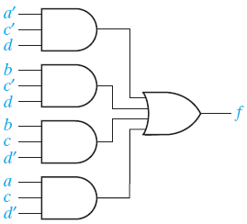
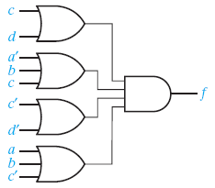
Multi-Level Gate Circuits
1. 二级电路
  AND-OR 电路（积之和）
  OR-AND 电路（和之积）
5个门,16 个输入端
5个门,14 个输入端

Slide 6

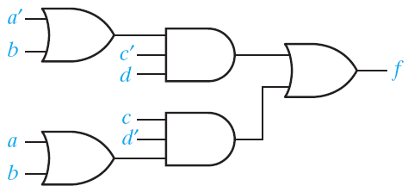
Multi-Level Gate Circuits
1. 二级电路
2. 三级电路
  AND-OR 电路（积之和）
  OR-AND-OR 电路
5个门,16 个输入端
5个门,12 个输入端

Slide 7
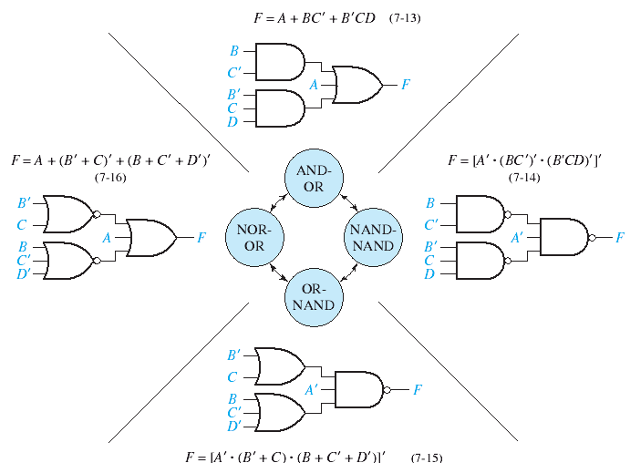
Multi-Level Gate Circuits
二级电路的8种基本形式

Slide 8
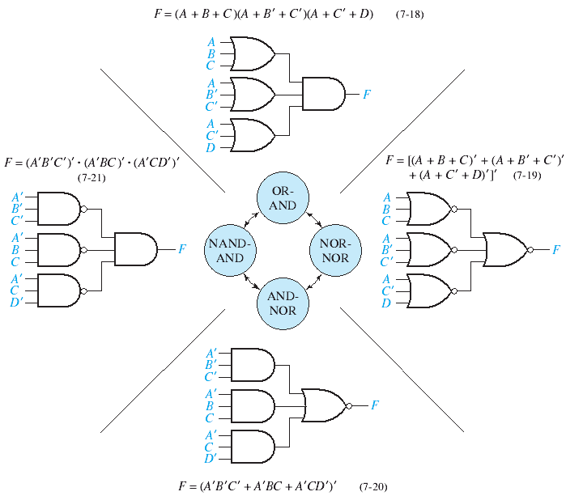
二级电路的8种基本形式

Slide 9
Multi-Level Gate Circuits
Example
设计组合电路，对输入的2个二进制数 X=X₁X₂和Y=Y₁Y₂ 比较，当X>Y, 输出F = 1；否则， F = 0.
① 确定输入输出
② 真值表
X₁ X₂ Y₁ Y₂ | F | X₁ X₂ Y₁ Y₂ | F
0 0 0 0 0 0 0 1 0 0 1 0 0 0 1 1 0 1 0 0 0 1 0 1 0 1 1 0 0 1 1 1 | 0 0 0 0 1 0 0 0 | 1 0 0 0 1 0 0 1 1 0 1 0 1 0 1 1 1 1 0 0 1 1 0 1 1 1 1 0 1 1 1 1 | 1 1 0 0 1 1 1 0
x₁
x₂
F
y₁
y₂

Slide 10
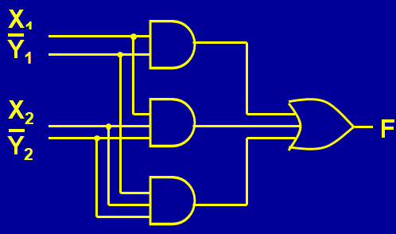
Multi-Level Gate Circuits
③ 最简二级与或电路
F = X₁Y₁ +X₂Y₁Y₂ +X₁X₂Y₂
Y₁Y₂
X₁X₂
00 01 11 10
00
01
11
10
0
0
0
0
1
0
0
0
1
1
0
1
1
1
0
0

Slide 11
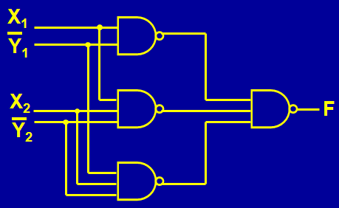
Multi-Level Gate Circuits
④. 采用单一逻辑门(与非门)设计
F = X₁Y₁ +X₂Y₁Y₂ +X₁X₂Y₂
= (X₁Y₁) (X₂Y₁Y₂) (X₁X₂Y₂)

Slide 12
Unit 5 Multi-Level Gate Circuits
多级门电路
两级门电路的设计
多输出电路的设计
Some Examples

Slide 13
Design of Two-Level Circuits
Any logic can be realized in two level circuit :
NAND and NOR gates:
相比与门、或门——速度更快；价格便宜；使用的器件更少

Slide 14

Design of Two-Level Circuits
1. 使用单一逻辑门（与非门）设计最简二级电路
Given: 最简与或式
Method 1： (F' )'
F=AB+AB
A
B
=AB+AB
F
A
B
=AB • AB

Slide 15
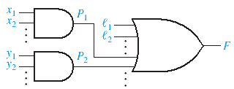
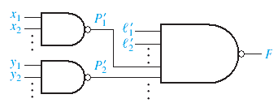
Design of Two-Level Circuits
Given: 最简与或式
Method 2:
1. 找出F的最简与或式（最简积之和）式.
2. 画出二级与或电路（AND-OR ）.
3. 用与非门替换所有逻辑门.
4. 将连接输出门的所有单个变量取反

Slide 16

Design of Two-Level Circuits
2. 使用单一逻辑门（或非门）设计最简二级电路
Given: 最简与或式
Method 1： (F^{D})^{D}
F
F=AC+BC+AB
F^{D}
= (A+B) • (B+C) • (A+C)
=ABC+ABC
B
B
A
C
A
C
=ABC • ABC
F=(F^{D})^{D}=(A+B+C)+ (A+B+C)

Slide 17
Design of Two-Level Circuits
Given: 最简与或式
Method 2:
1. 找出F的最简与或式（最简和之积）.
2. 画出二级或与电路（OR-AND ）.
3. 用或非门替换所有逻辑门.
4. 将连接输出门的所有单个变量取反

Slide 18
Design of Two-Level Circuits
3. 使用单一逻辑门（与或非门）设计最简二级电路
Given: 最简与或式
Method ： (F' )'
F=AC+BC+AB
F=AC+BC+AB
=ABC+ABC
F=AC+BC+AB
F
=ABC+ABC
F
A
+
C
B
+
+
C
A
A
B
C
A
B
C
B

Slide 19
Unit 5 Multi-Level Gate Circuits
多级门电路
两级门电路的设计
多输出电路的设计

Slide 20
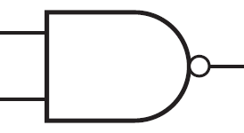
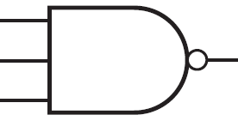
Design of Multiple-Output Circuits
利用与非门设计二级电路:
F₁ =C＋AB, F₂ =BC＋ABC
A
B
B
C
F₁
F₂
C
A
B
C
关键：寻找共享项，追求整体最简
F₁ = C + AB
= C + AB（C+ C）
= C + ABC + ABC
= C + ABC
B
C
F₁
A
B
C
F₂
C

Slide 21
Design of Multiple-Output Circuits
F₁
F₂
BC
BC
A
00 01 11 10
A
00 01 11 10
0
1
1
0
0
1
0
0
1
0
0
1
1
1
1
0
1
0
1
0
F₁ = C+ABC
F₂ = BC+ABC
关键：寻找共享项，追求整体最简

Slide 22
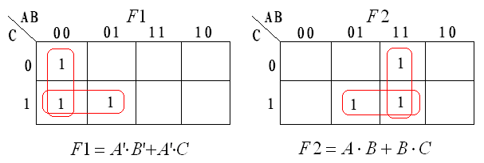
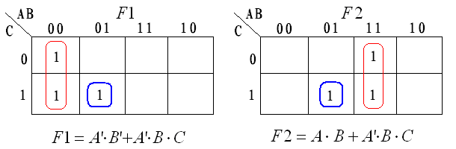
Design of Multiple-Output Circuits

